Slide 1
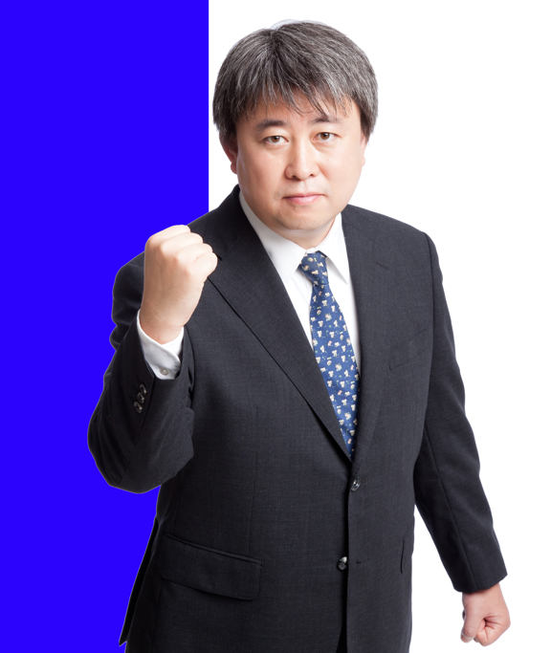
北海道第10区
神谷 裕
10月19日の街宣日程
❶9:00～
❷12:50～
❸15:30～
❹17:20～
❺18:20～
第一声 であえーる
砂川市役所南側駐車場
芦別白光舎前
滝川市役所前
大谷種苗前（深川市）
※新型コロナ感染状況、また交通事情等により予定が変更となる場合がありますのでご了承願います。
※感染症対策として、マスク着用・ソーシャルディスタンスを十分に確保し、ご清聴ください。

